Slide 1

2021-2022-2 Java语言程序设计
Java语言基础知识
2022年2月

Slide 2

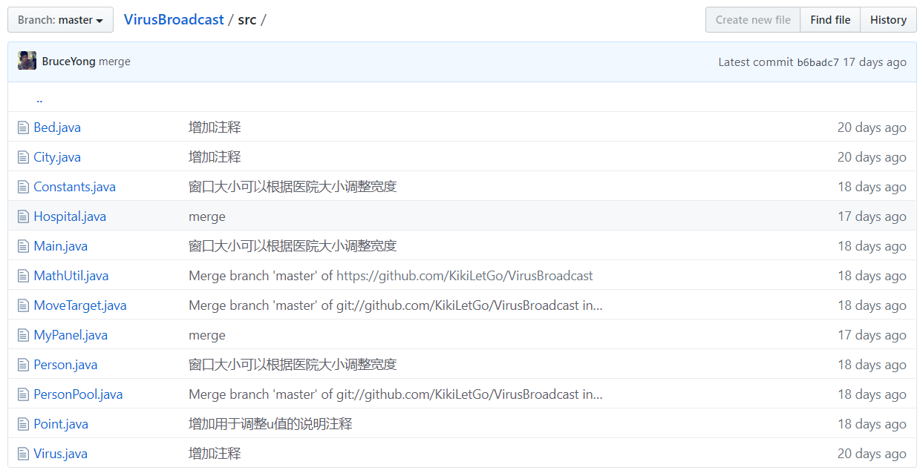
学Java的作用
“Ele实验室” Bruce Young同学在家制作了一个有关病毒传播的仿真程序
https://www.bilibili.com/video/av86478875

Slide 3
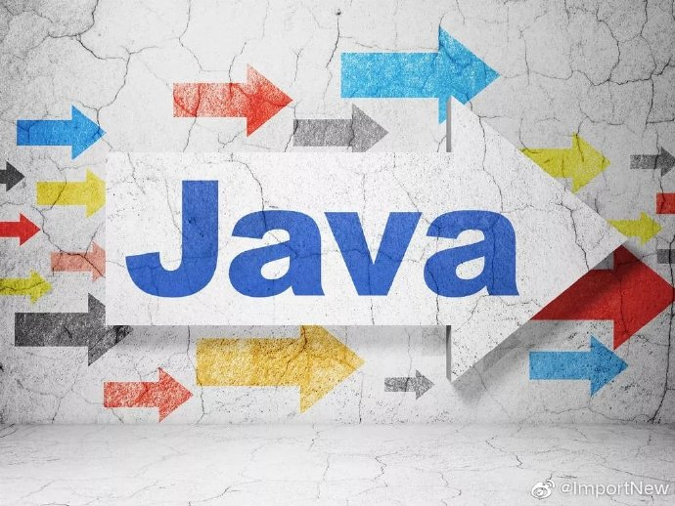
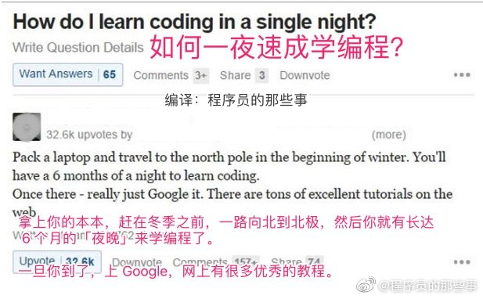
Java语言程序设计
加强学习，克服“本领恐慌”
-习近平在中央党校建校80周年庆祝大会
一夜速成学编程的正确姿势，请收好，不用谢！ ​​​​

Slide 4
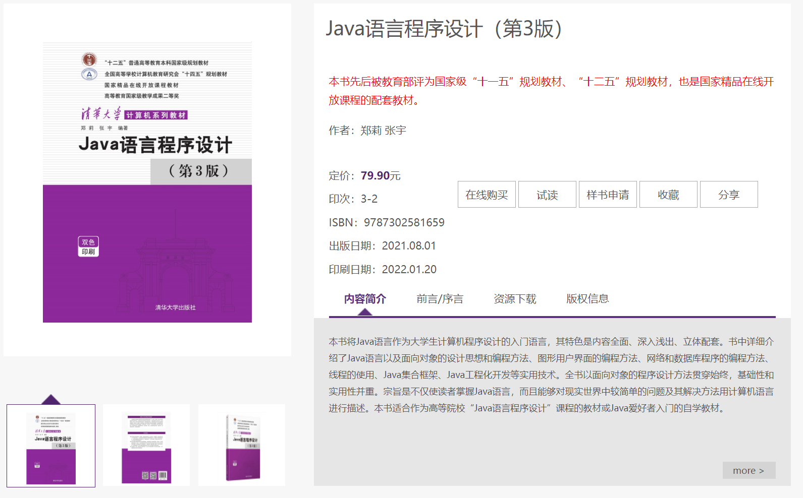
Java语言程序设计

Slide 5
1.1 Java语言与面向对象的程序设计
Java是由Sun Microsystems公司于1995年5月推出的Java面向对象程序设计语言和Java平台的总称。由James Gosling和同事们共同研发，并在1995年正式推出。
Java分为三个体系：
JavaSE（J2SE）（Java2 Platform Standard Edition，java平台标准版）
JavaEE(J2EE) (Java 2 Platform,Enterprise Edition，java平台企业版)
JavaME(J2ME) (Java 2 Platform Micro Edition，java平台微型版)。

Slide 6
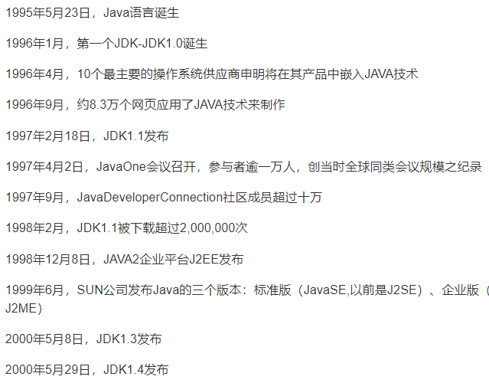
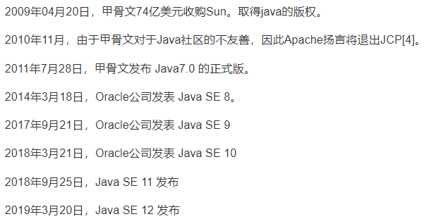
1.1 Java语言与面向对象的程序设计

Slide 7
1.1 Java语言与面向对象的程序设计
Java语言是一个面向对象的程序设计语言。
除了面向对象的特点以外，Java语言还在安全性、平台无关性、支持多线程、内存管理等许多方面具有卓越的优点。

Slide 8
1.1.1 面向对象的程序设计思想
计算机程序设计
对问题进行抽象；用计算机语言表述，利用机器求解
程序设计语言发展的历程
机器语言、汇编语言、高级语言、面向对象的语言
面向对象的思想
将客观事物看作具有状态和行为的对象，通过抽象找出同一类对象的共同状态和行为，构成类。

Slide 9
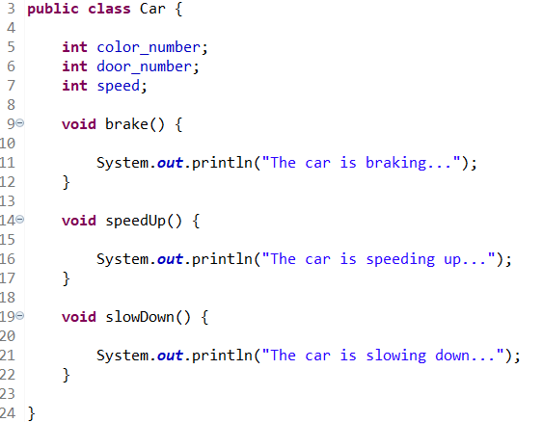
1.1.1 面向对象的程序设计思想
例：
构建一个汽车类，需要提取所有汽车对象的共有的状态和行为。将状态用变量表示，行为用方法表示。
状态
行为

Slide 10
1.1.1 面向对象的程序设计思想
面向对象技术给软件发展带来的益处
可重用性
可靠性
面向对象语言的基本特征
抽象和封装
继承性
多态性

Slide 11
1.1.2 Java语言的特点
面向对象
安全性
Java不支持指针
Java的内部安全措施
平台无关性
编译后的字节码对应于Java虚拟机，因此可在不同平台上运行
多线程
Java是第一个在语言级提供内至多线程支持的高级语言
内存管理
Java对内存自动进行管理并进行垃圾回收

Slide 12
1.1.2 Java语言的特点
Java 语言的优点
易于学习
代码效率高
代码质量高
开发程序快
体系结构中立，纯Java程序不依赖于平台
一处编写，各处运行
软件易于发布

Slide 13
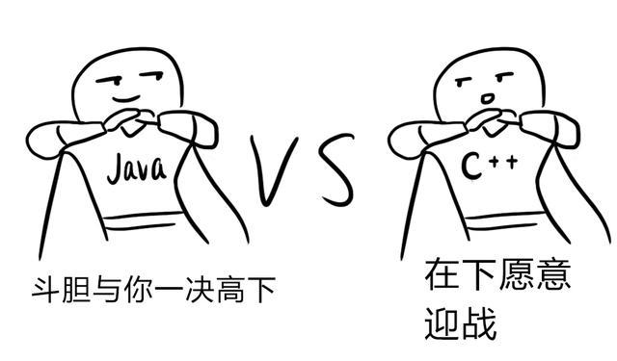
1.1.2 Java语言的特点
Java与C++的区别
Java中没有#include 和#define 等预处理功能，用import语来句包含其它类和包；
Java中没有structure，union及typedef；
Java中没有不属于类成员的函数，没有指针和多重继承，Java只支持单重继承；
Java中禁用goto，但goto还是保留的关键字；
Java中没有操作符重载；
Java中没有全局变量，可以在类中定义公用、静态的数据成员实现相同功能；
…...

Slide 14
1.1.3 Java类库
组成Java程序的最小单位是类，类封装了数据与处理数据的方法。
对于大多数常用的功能，有大量已经编译好、经过测试的类，这些类的集合就是Java类库。
Java类库主要是随编译器一起提供，也有些类库是由独立软件开发商提供的。

Slide 15
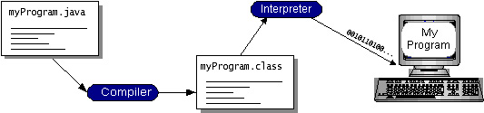
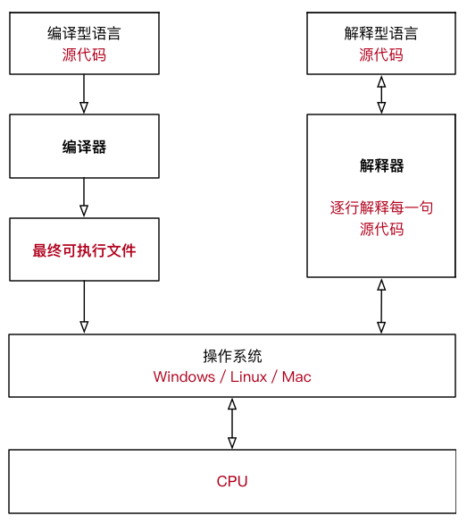
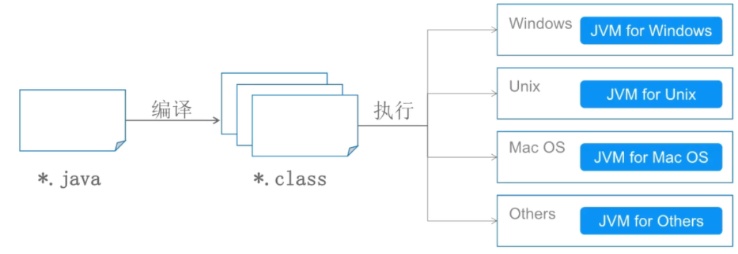
1.2.1 Java开发环境
Java程序编译执行的过程

Slide 16
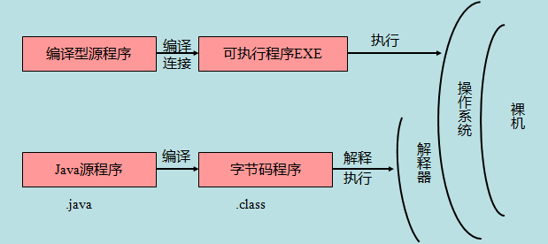
1.2.1 Java开发环境
一次编写，各处运行

Slide 17
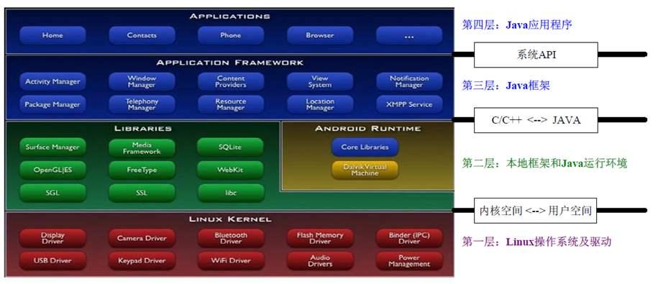
1.2.1 Java开发环境
Java2 SDK(Software Development Kit)
Standard Edition (J2SE)
Enterprise Edition (J2EE)
Mobile Edition (J2ME)

Slide 18
1.2.1 Java开发环境
J2SE——J2SDK的核心部分
开发工具
编译器
调试器
文档制作工具
运行环境
Java 虚拟机
组成Java 2 平台API的类。
帮助文档
附加库
Java程序（Applets 和 Applications） 的演示
……

Slide 19
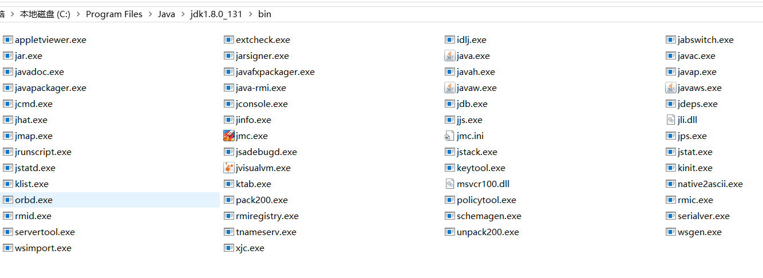
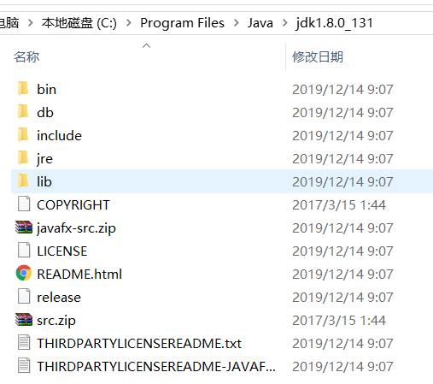
1.2.1 Java开发环境

Slide 20
1.2.1 Java开发环境
Java开发工具包括
Javac：
Java编译器，用来将java程序编译成 Bytecode。
Java：
Java解释器，执行已经转换成Bytecode的java应用程序。
Jdb：
Java调试器， 用来调试java程序。
Javap：
反编译，将类文件还原回方法和变量。
Javadoc：
文档生成器,创建HTML文件。
Appletviwer：
Applet解释器, 用来解释已经转换成Bytecode的java小应用程序。

Slide 21
1.2.1 Java开发环境
安装JDK后产生如下目录：
\bin目录：Java开发工具，包括Java编译器、解释器等
\demo目录：一些实例程序
\lib目录：Java开发类库
\jre目录： Java运行环境，包括Java虚拟机、运行类库等
…

Slide 22
1.2.1 Java开发环境
几种集成开发环境
IDEA
MyEclipse
Eclipse
netBeans
Visual Studio Code
Notepad

Slide 23
1.2.2 Application举例
Application
运行在客户端Java虚拟机上的Java程序
可在客户端机器中读写
可使用自己的主窗口、标题栏和菜单
程序可大可小
能够以命令行方式运行
主类必须有一个主方法main()，作为程序运行的入口。

Slide 24
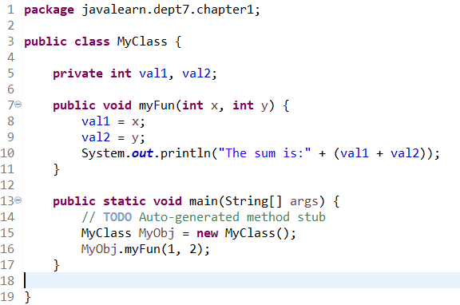
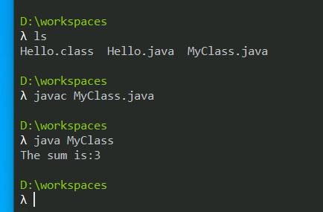
1.2.2 Application举例
使用如下命令编译并运行程序：
javac MyClass.java
java MyClass
运行结果如下：
The sum is: 3
主类必须有一个主方法main()，作为程序运行的入口。

Slide 25
1.2.2 Application举例
Applet——小应用程序
运行于支持Java的Web浏览器中
浏览器的解释器把字节码转换成和机器匹配的指令，在网页中执行小程序。
Applet和Application的差别：运行环境的不同，小应用程序总是放在Web浏览器的图形用户界面中
Applet的优点
Web 浏览器软件包括很多小应用程序运行所需的功能
Applet的局限性
在客户端主机的文件系统中读/写受限
不能运行客户端主机的任何程序
仅能在服务器和客户端之间建立联系

Slide 26
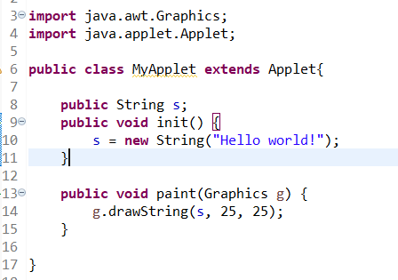
1.2.2 Application举例
Graphics类
使得applet绘制直线、矩形、椭圆形、字符串等
方法init()
初始化，实现了字符串的创建
方法paint() 中
g为Graphics类的对象。调用了Graphics的drawString方法绘制字符串。
此方法执行的结果就是从坐标(60,40)开始绘制出字符串Hello World! 。

Slide 27
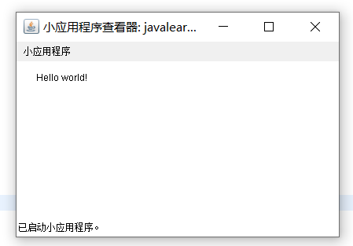
1.2.2 Application举例
用Java自带的appletviewer浏览

Slide 28
1.3 基本数据类型与表达式
变量与常量
基本数据类型
表达式与运算符
类型转换

Slide 29
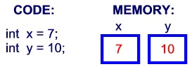
1.3.1 变量与常量
变量
一个由标识符命名的项
每个变量都有类型, 例如 int 类型或 Object类型, 变量还有作用域.
变量的值可以被改变.
常量
常量一旦被初始化以后就不可改变。
变量就是申请内存来存储值。也就是说，当创建变量的时候，需要在内存中申请空间。
内存管理系统根据变量的类型为变量分配存储空间，分配的空间只能用来储存该类型数据。
Java 的两大数据类型:
内置数据类型
引用数据类型

Slide 30
1.3.1 变量与常量
标识符
标识符是一个名称，与内存中的某个位置（地址）相对应
标识符的第一个字符必须是下列字符之一：
大写字母 (A-Z)
小写字母 (a-z)
下划线(_)
美元符号 ($)
标识符的第二个字符及后继字符必须是：
上述列表中的任意字符
数字字符 (0-9)

Slide 31
1.3.1 变量与常量
驼峰命名法
也称骆驼式命名法正如它的名称所表示的那样，是指混合使用大小写字母来构成变量和函数的名字
printEmployeePaychecks()；
print_employee_paychecks()；
帕斯卡命名法
与骆驼命名法类似只不过骆驼命名法是首字母小写，而帕斯卡命名法是首字母大写
DisplayInfo();
string UserName;
匈牙利命名法
匈牙利命名法通过在变量名前面加上相应的小写字母的符号标识作为前缀，标识出变量的作用域，类型等这些符号可以多个同时使用，顺序是先m_（成员变量）， 再指针，再简单数据类型，再其它
例如：m_lpszStr, 表示指向一个以0字符结尾的字符串的长指针成员变量

Slide 32

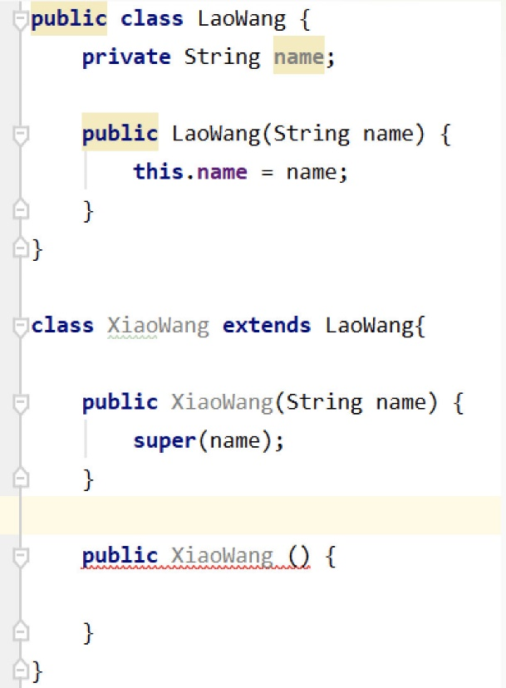
1.3.1 变量与常量
写了一堆的 i j k、temp 之类的变量，并且没加注释

Slide 33
1.3.2 基本数据类型
整数
byte 8 bits -128 ~ +127
short 16 bits -32768~ + 32767
int 32 bits –2³¹~(2³¹-1)
long 64 bits –2⁶³~(2⁶³-1)
char 8 bits 0 ~ 65535
整数运算
比较运算符（关系运算符）
算术比较运算符 <, <=, >, and >=
算术相等比较运算符 == and !=
算术运算符
一元运算符 + 和 -
+,- *, /, 和 % （取余 ）
自增/自减运算符 ++/--
移位运算符 <<, >>, and >>>
位运算符 ~, &, |, and ^
条件运算符 ? :
类型转换运算符
字符串连接运算符 +

Slide 34
1.3.2 基本数据类型
浮点数
float
单精度浮点数
32-bit
- m·2e ~ m·2e
m 是一个小于 2²⁴的正整数
e 是一个介于 -149和104之间（含）的整数
double
双精度浮点数
64-bit
- m·2e ~ m·2e
m是一个小于 2⁵³的正整数
e是一个介于 -1045 和 1000之间（含）的整数

Slide 35
1.3.2 基本数据类型
浮点运算
比较运算符（关系运算符）
算术比较运算符 <, <=, >, and >=
算术相等比较运算符 == and !=
算术运算符
一元运算符 + 和 -
+,- *, /, 和 % （取余 ）
自增/自减运算符 ++/--
移位运算符 <<, >>, and >>>
位运算符 ~, &, |, and ^
条件运算符 ? :
类型转换运算符
字符串连接运算符 +

Slide 36
1.3.2 基本数据类型
布尔类型和布尔值
布尔类型表示一个逻辑量， 有两个取值： true和false
例如:
boolean is_salaried; boolean is_hourly; is_salaried = true; //将 is_salaried设置为true is_hourly = false; //将is_hourly设置为false
布尔运算符
关系运算符 == and !=
逻辑“非”运算符 !
逻辑运算符 &, ^, 和 |
条件“与” 和条件“或”运算符 && 和 ||
条件运算符 ? :
字符串连接运算符 +

Slide 37
1.3.2 基本数据类型
String——字符串
String 是一个类
String类JDK标准类集合中的一部分
String animal = "walrus";
文字量
直接出现在程序中并被编译器直接使用的值.
整数文字量
十进制
如： 15
十六进制
如： 0xff
八进制
如： 0377

Slide 38
1.3.2 基本数据类型
浮点文字量
一个浮点文字量包括以下几个部分
整数部分
小数点
小数部分
指数 (e or E)
类型后缀 (f or F for float, d or D for double)
float 类型文字量举例：
1e 1f 2.f .3f 0f 3.1 4f 6.022137e+23f
double 类型文字量举例：
1e1 2. .3 0.0 3.1 4 1e-9d 1e137
布尔文字量
布尔类型只有两个值，由文字量 true 和 false表示

Slide 39
1.3.2 基本数据类型
字符文字量
一个字符文字量表示为一个字符或者一个转义序列，用单引号括起
例如 ‘a’ ‘Z’ ‘@’
格式字符
\ b backspace BS
\ t horizontal tab HT
\ n linefeed LF
\ f form feed FF
\ r carriage return CR
\ " double quote "
\ ' single quote '
\ \ backslash \

Slide 40
1.3.2 基本数据类型
字符串文字量
由零个或多个字符组成，以双引号括起
每一个字符都可以用转义序列来表示
例如：
"" // 空字符串
"\"" // 只包含 " 的字符串
"This is a string" // 有16个字符的字符串
"This is a " + "string" //字符串常量表达式,由两个字符串常量组成

Slide 41
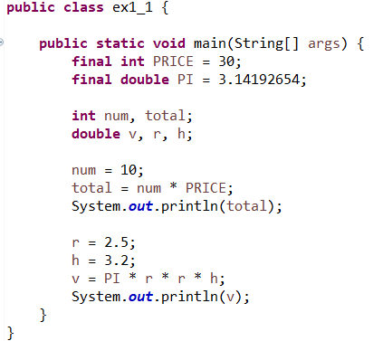
1.3.2 基本数据类型
常量声明
变量声明
变量
文字量

Slide 42
1.3.3 表达式与运算符
表达式是由一系列变量、运算符、方法调用构成的，表达式可以计算出一个值来
程序中的很多工作是通过计算表达式的值来完成的。
有时需要的是表达式的副作用，例如赋值表达式将数值赋给变量
更多时候起作用的是表达式的值，这个值可以用作方法的参数，或更大的表达式的操作数，或者影响语句的执行顺序

Slide 43
1.3.3 表达式与运算符
算术运算符
运算符 ++ 和 --
例如： i++; --j;
一元运算符 + 和 –
加法运算符 + 和 -
乘法运算符 *, /, 和 %

Slide 44
1.3.3 表达式与运算符
赋值运算符
简单赋值运算符 =
复合赋值运算符
*= /= %= += -= <<= >>= >>>= &= ^= |=
E1 op= E2 等效于 E1 = (T)((E1) op (E2)), 其中T 是 E1的类型

Slide 45
1.3.3 表达式与运算符
举例
a=5 表达式的值为 5
a=b=c=5 表达式的值以及 a,b,c 的值都是 5
a=5+(c=6) 表达式的值是 11, a 是 11, c 是 6
a=(b=4)+(c=6) 表达式的值是 10，
a是10，b是4，c是6
a=(b=10)/(c=2) 表达式的值是 5， a是5，b是10，c是2
a+=a-=a*a 等效于 a=a+(a=a-a*a)

Slide 46
1.3.3 表达式与运算符
关系运算符
关系表达式的类型永远是布尔类型（bool）.
算术比较运算符 <, <=, >, and >=
类型比较运算符 instanceof
例如： e instanceof Point //Point 是一个类

Slide 47
1.3.3 表达式与运算符
相等关系运算符
数字相等运算符 == ， !=
布尔相等运算符 == ， !=
引用相等运算符 == ， !=

Slide 48
1.3.3 表达式与运算符
逻辑运算符
“与”运算 &&
如果两个操作数的值都为true运算结果为true; 否则，结果为false.
“或”运算 ||
如果两个操作数的值都为false运算结果为false;否则，结果true
“非”运算符！
操作数的类型必须是布尔类型
如果操作数的结果为 false，则表达式的结果为 true ，如果操作数的结果为 true则表达式的结果为 false

Slide 49
1.3.3 表达式与运算符
条件运算符 (表达式1？表达式2：表达式3)
首先计算表达式1
如果表达式1的值为 true, 则选择表达式2的值
如果表达式1的值为 false,则选择表达式3的值

Slide 50
1.3.4 类型转换
每个表达式都有类型
如果表达式的类型对于上下文不合适
有时可能会导致编译错误
有时语言会进行隐含类型转换
扩展转换
byte, short, int, long, float, double
从一种整数类型到另一种整数类型，或者从float到double的转换不损失任何信息
从整数类形向float或double转换，会损失精度
窄化转换
double, float, long, int, short, byte,char
窄化转换可能会丢失信息

Slide 51
1.3.4 类型转换
字符串转换
任何类型（包括null类型）都可以转换为字符串类型
赋值转换
将表达式类型转换为制定变量的类型
方法调用转换
适用于方法或构造方法调用中的每一个参数
强制转换
将一个表达式转换为指定的类型
例如 (float)5.0
字符串转换
只当一个操作数是String类型时， 适用于+运算符的操作数

Slide 52
1.3.4 类型转换
数字提升
将算术运算符的操作数转换为共同类型
一元数字提升
如果一个操作数是 byte, short, 或 char类型, 一元数字提升通过扩展转换将它转换为int类型
二元数字提升
二元数字提升作用在特定操作符的操作数上 *, /, %, +, -, <, <=, >, >=, ==, !=, &, ^, | and?:
在必要时使用扩展转换来转换操作数类型

Slide 53
1.3.4 类型转换
标准输入输出简介
标准输入流 System.in
标准输出流 System.out
例如
System.out.println("Hello world!");

Slide 54
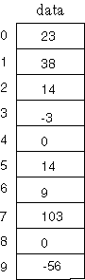
1.4 数组的概念
数组由同一类型的一连串对象或者基本数据组成，并封装在同一个标识符（数组名称）下。
数组是对象
动态初始化
可以赋值给Object类型的变量
在数组中可以调用类Object 的所有方法

Slide 55
1.4 数组的概念
数组元素
数组中的变量被称作数组的元素
元素没有名字，通过数组名字和非负整数下标值引用数组元素。
每个数组都有一个由 public final 修饰的成员变量：length ，即数组含有元素的个数（length可以是正数或零）

Slide 56
1.4 数组的创建和引用
数组的声明
数组的创建
数组元素的初始化
数组的引用
多维数组

Slide 57
1.4.1 数组的声明
声明（Declaration）
声明数组时无需指明数组元素的个数，也不为数组元素分配内存空间
不能直接使用，必须经过初始化分配内存后才能使用
Type[ ] arrayName;
例如：
int[] intArray;
String[] stringArray;
Type arrayName[ ];
例如：
int intArray[];
String stringArray[];

Slide 58
1.4.2 数组的创建
用关键字new构成数组的创建表达式，可以指定数组的类型和数组元素的个数。元素个数可以是常量也可以是变量
基本类型数组的每个元素都是一个基本类型的变量；引用类型数组的每个元素都是对象的的引用
arryName=new Type[componets number];
例如：
int[] ai; ai=new int[10];
String[] s; s=new String[3];
或者可以将数组的声明和创建一并执行
int ai[]=new int[10];
可以在一条声明语句中创建多个数组
String[] s1=new String[3], s2=new String[8];

Slide 59
1.4.3 数组元素的初始化
声明数组名时，给出了数组的初始值，程序便会利用数组初始值创建数组并对它的各个元素进行初始化
int a[]={22, 33, 44, 55};
创建数组的时，如果没有指定初始值，数组便被赋予默认值初始值。
基本类型数值数据，默认的初始值为0；
boolean类型数据，默认值为false;
引用类型元素的默认值为null。
程序也可以在数组被构造之后改变数组元素值

Slide 60
1.4.4 数组的引用
通过下面的表达式引用数组的一个元素：
arrayName[index]
数组下标必须是 int , short, byte, 或者 char.
下标从零开始计数.
元素的个数即为数组的长度，可以通过 arryName.length引用
元素下标最大值为 length – 1，如果超过最大值，将会产生数组越界异常（ArrayIndexOutOfBoundsException）

Slide 61
1.4.4 数组的引用
int[] data = new int[10];
data[ -1 ] 非法的
data[ 10 ] 非法的
data[ 1.5 ] 非法的
data[ 0 ] 合法的
data[ 9 ] 合法的
int values[] = new int[7];
int index;
index = 0;
values[ index ] = 71;
index = 5;
values[ index ] = 23;
index = 3;
values[ 2+2 ] = values[ index-3 ];

Slide 62
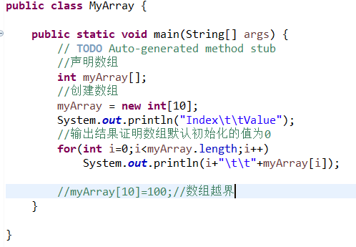
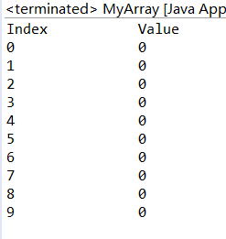
1.4.4 数组的引用

Slide 63
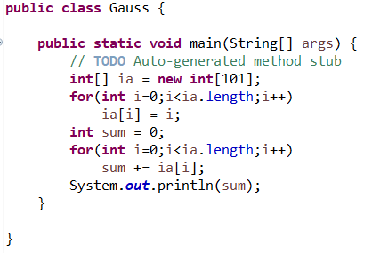
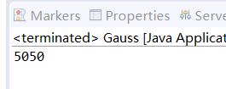
1.4.4 数组的引用

Slide 64
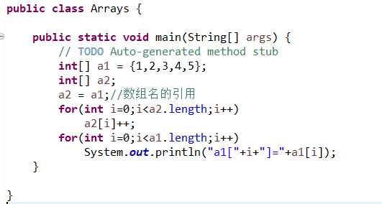
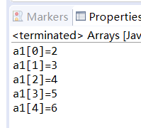
1.4.4 数组的引用
数组名是一个引用：

Slide 65
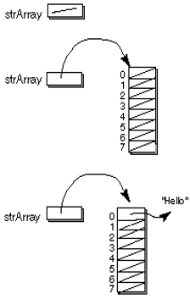
1.4.4 数组的引用
字符串引用构成的数组：
String[] strArray;
strArray = new String[8] ;
strArray[0]= "Hello" ;

Slide 66
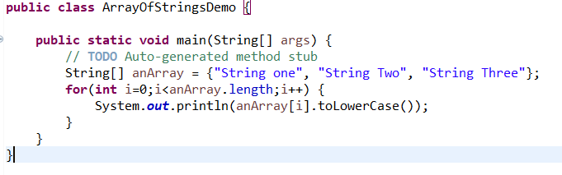
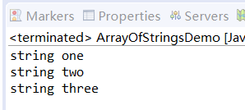
1.4.4 数组的引用

Slide 67
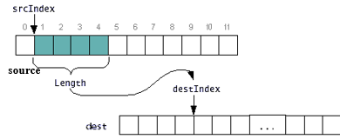
1.4.4 数组的引用
数组的复制：
public static void arraycopy(Object source , int srcIndex , Object dest , int destIndex , int length )

Slide 68
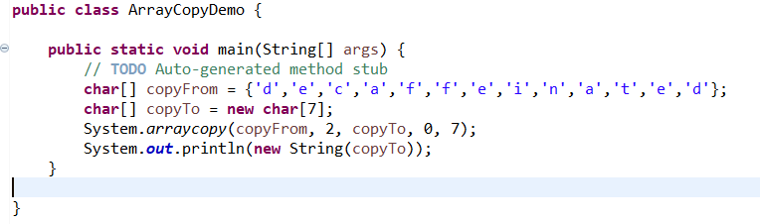
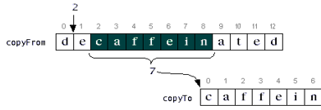
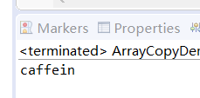
1.4.4 数组的引用

Slide 69
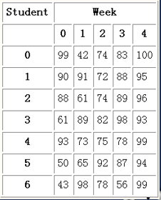
1.4.5 多维数组
int[][] gradeTable;
……
gradeTable[ 0 ][ 1 ] 为42
gradeTable[ 3 ][ 4 ] 为93
gradeTable[ 6 ][ 2 ] 为78

Slide 70
1.4.5 多维数组
二维数组的声明和构造
int[ ][ ] myArray ;
myArray 可以存储一个指向2维整数数组的引用。其初始值为null。
int[ ][ ] myArray = new int[3][5] ;
建立一个数组对象，把引用存储到myArray。这个数组所有元素的初始值为零。
int[ ][ ] myArray = { {8,1,2,2,9}, {1,9,4,0,3}, {0,3,0,0,7} };
建立一个数组并为每一个元素赋值。

Slide 71
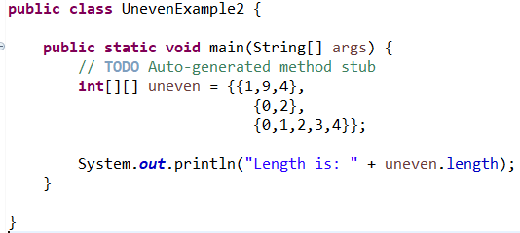
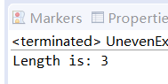
1.4.5 多维数组
二维数组的长度

Slide 72
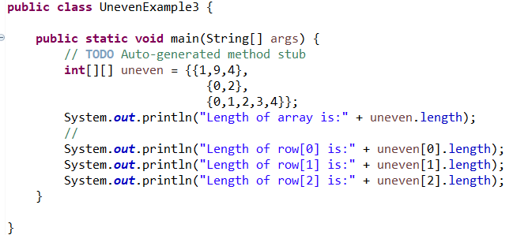
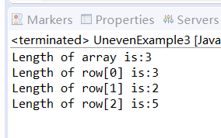
1.4.5 多维数组
每行的长度：

Slide 73
1.5 控制流程
控制流程
Java程序通过控制语句来控制方法的执行流程
Java中的流程控制结构主要有三种
顺序结构
选择结构
if语句（二路选择结构）
switch语句（多路选择结构）
循环结构
for语句
while语句
do-while语句

Slide 74
1.5.1 if选择结构
语法形式
只有if分支，没有else分支
if (boolean-expression) {
// statement1;
}
if-else语句
if (boolean-expression) {
// statement1 ;
}
else {
// statement2 ;
}

Slide 75
1.5.1 if选择结构
if-else语句的特殊形式
if (boolean expression) {
//statement1;
}
else if (boolean expression) {
//statement2;
}
else if (boolean expression){
//statement;
}
…
else {
//statement;
}

Slide 76
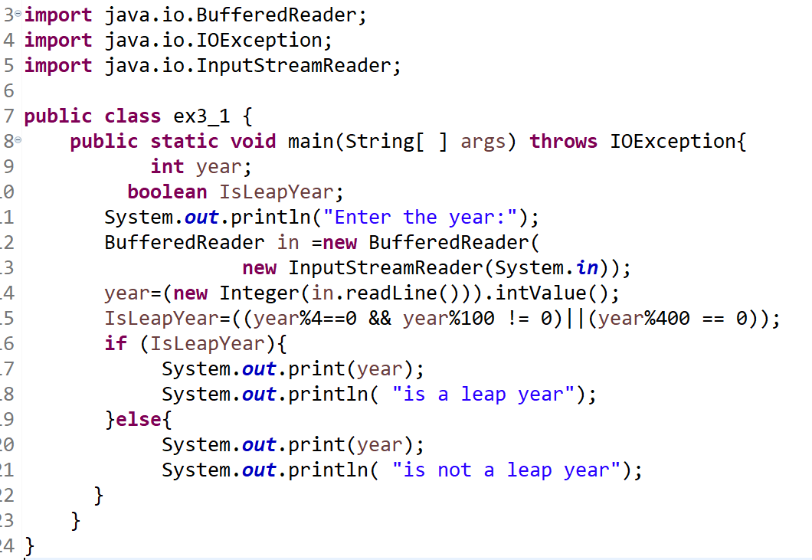
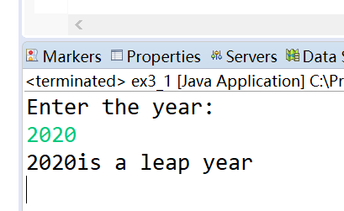
1.5.1 if选择结构
输入一个年份，判断它是不是闰年。
闰年: 能被4整除但不能被100整除，或者能被400整除。

Slide 77
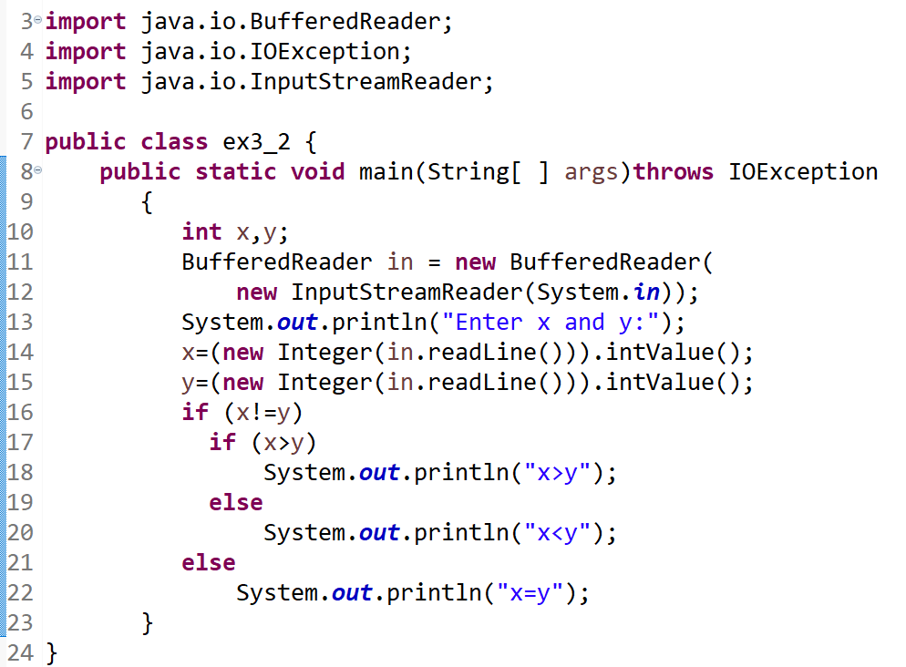
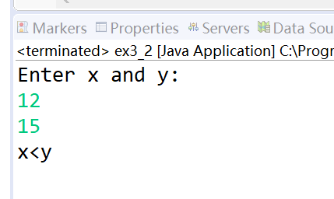
1.5.1 if选择结构
输入两个整数比较大小

Slide 78
1.5.1 if选择结构
例子:
If (a>b)
System.out.println("The larger one is: "+a);
else
System.out.println("The larger one is: "+b);
用条件运算符重写:
System.out.println("The larger one is: " + (a>b)?a:b);

Slide 79
1.5.1 if选择结构
计算每个月的天数
static int daysInMonth(int month) {
if (month == 2)
return(28);
else if ((month==4)||(month==6)||(month==9)||(month==11))
return(30);
else return(31);
}

Slide 80
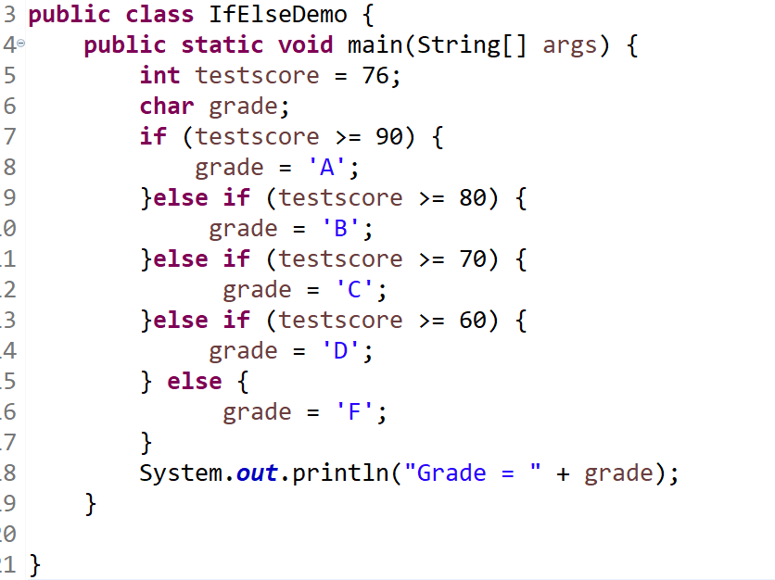
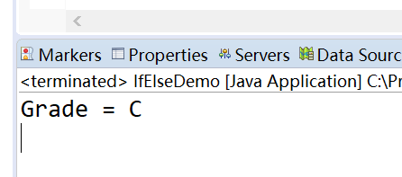
1.5.1 if选择结构
已知一个学生的分数，给出其分数等级。90-100分为Ａ级；80-89分为B级；70-79分为Ｃ级；60-69分为D级；0-59分为E级

Slide 81
1.5.2 switch选择结构
switch语句是多分支的选择结构
switch (switch-expression) {
case value1: statements for case1; break;
case value2: statements for case2; break;
...
case valueN: statements for caseN; break;
default: statements for default case; break;
}
注意问题
switch-expression、常量值value1到valueN必须是整形或字符型
如果表达式的值和某个case后面的值相同，则从该case之后开始执行，直到break语句为止
default是可有可无的，若没有一个常量与表达式的值相同，则从default之后开始执行

Slide 82
1.5.2 switch选择结构
if (i == 1)
{ statementA(); }
else if (i == 2)
{ statementB(); }
else if((i==3)||(i==4))
{ statementC(); }
else if (i == 5)
{ statementD(); }
else
{ statementF(); }
switch (i)
{
case 1:
statementA();break;
case 2:
statementB();break;
case 3:
case 4:
statementC();break;
case 5:
statementD();break;
default: statementF();
}

Slide 83
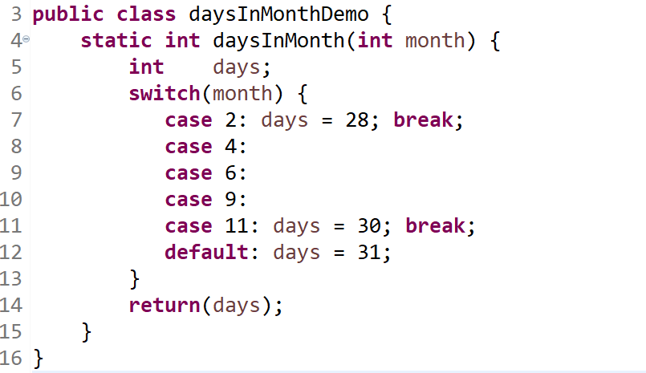
1.5.2 switch选择结构
使用switch结构计算每个月的天数

Slide 84
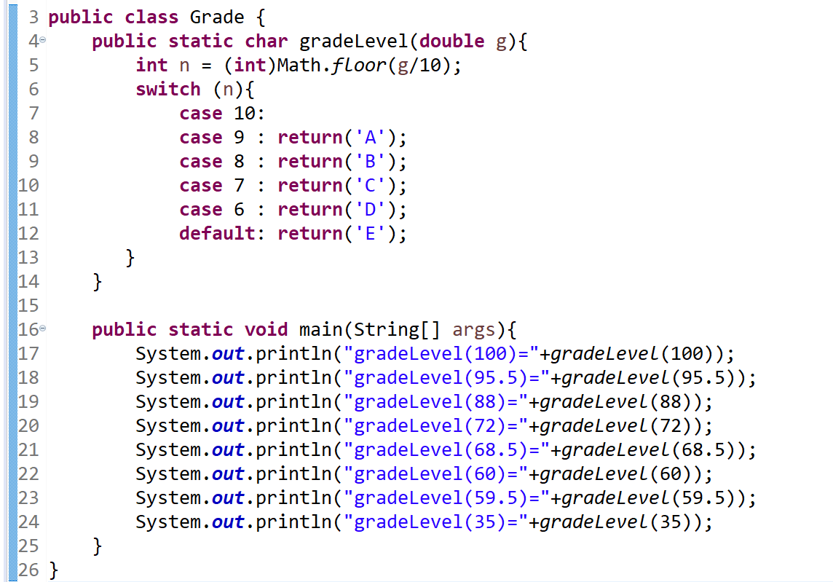
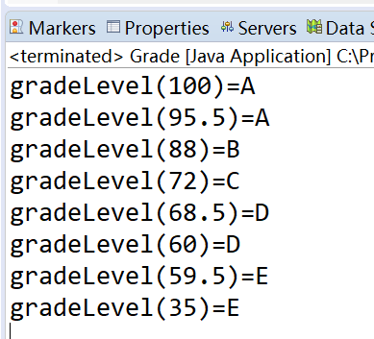
1.5.2 switch选择结构
用switch语句实现成绩分类的功能

Slide 85

1.5.2 switch选择结构
输入0～6之间的某一个整数，然后把它转换成星期 输出。(0对应星期日）

Slide 86
读你爱读的书，直到爱上阅读。

Slide 87
1.5.3 for循环结构
for循环结构
是Java三个循环语句中功能较强、使用较广泛的一个
for循环可以嵌套
一般语法格式如下
for (start-expression; check-expression; update-expression) {
//body of the loop;
}
解释
start-expression完成循环变量和其他变量的初始化工作
check-expression是返回布尔值的条件表达式，用于判断循环是否继续
update-expression用来修整循环变量，改变循环条件
三个表达式之间用分号隔开

Slide 88
1.5.3 for循环结构
For语句的执行过程
首先根据初始表达式start-expression，完成必要的初始化工作；再判断表达式check-expression的值，若为真，则执行循环体
执行完循环体后再返回表达式update-expression，计算并修改循环条件，这样一轮循环就结束了
第二轮循环从计算并判断表达式check-expression开始，若表达式的值仍为真，则循环继续，否则跳出整个for语句执行for循环下面的句子

Slide 89

1.5.3 for循环结构
打印九九乘数表

Slide 90

1.5.3 for循环结构
运行结果如下：

Slide 91


1.5.3 for循环结构
输入一个整数，输出它所有的因数

Slide 92


1.5.3 for循环结构
逗号运算符
可用在 for 循环控制表达式的初始化和递增两部分。在这两部分中可以存在多个由逗号分隔的语句，这些语句会被依次计算

Slide 93
1.5.3 for循环结构
Java 增强 for 循环
Java5 引入了一种主要用于数组的增强型 for 循环。
Java 增强 for 循环语法格式如下:
for(声明语句 : 表达式) {
//代码句子
}
声明语句：声明新的局部变量，该变量的类型必须和数组元素的类型匹配。其作用域限定在循环语句块，其值与此时数组元素的值相等。
表达式：表达式是要访问的数组名，或者是返回值为数组的方法。

Slide 94


1.5.3 for循环结构

Slide 95
1.5.4 while循环结构
while语句
实现“当型”循环，其一般语法格式如下：
while (check-expression) {
//body of the loop;
}
解释
条件表达式(check-expression)的返回值为布尔型
循环体可以是单个语句，也可以是复合语句块
执行过程
先判断check-expression的值，为真则执行循环体
循环体执行完后再无条件转向条件表达式做计算与判断；当计算出条件表达式的值为假时，跳过循环体执行while语句后面的语句。若为真，则继续执行循环

Slide 96
1.5.4 while循环结构
循环接受并输出从键盘输入的字符，直到输入的字符为回车为止
char ch=’a’;
while (ch!=’\n’){
System.out.println(ch);
ch= (char)System.in.read() ; // 接收键盘输入
}

Slide 97


1.5.4 while循环结构
计算数列1,2,…,10 的和。

Slide 98


1.5.4 while循环结构
计算存款收益：假设银行中存款10000元，按11.25%的利率，一年后连本带利将变为11125元。你若将此款继续存入银行，试问多长时间就会连本带利翻一番

Slide 99
1.5.5 do-while循环结构
do-while语句
实现“直到型”循环
一般语法结构如下
do {
//body of the loop;
} while (check-expression);
其使用与while语句很类似，不同的是它首先无条件的执行一遍循环体，再来判断条件表达式的值，若表达式的值为真，则再运行循环体，否则跳出do-while循环，执行下面的语句
特点：它的循环体至少要执行一次

Slide 100
1.5.5 do-while循环结构
比较这两段程序
//…
do {
sum+=i;
i++;
} while(i<=10)；
System.out.println
("sum="+sum);
//…
while(i<=10)
{
sum+=i;
i++;
}
System.out.println
("sum="+sum);

Slide 101


1.5.5 do-while循环结构
输入一个整数，然后输出它的翻转形式

Slide 102
1.5.6 break语句
功能
跳出循环，不再执行剩余部分
适用场合
在switch 结构中，用来终止switch语句的执行
在for循环及while循环结构中，用于终止break语句所在的最内层循环；与标号一同使用时，将跳出标号所标识的循环
也可用在代码块中，用于跳出它所指定的块

Slide 103


1.5.6 break语句
简单break应用举例
执行break语句时，程序流程跳出for循环

Slide 104

1.5.6 break语句
在嵌套循环中使用break语句：使用下面的程序来实现例3-4的九九乘法表

Slide 105


1.5.6 break语句
break与label一同使用举例
说明
第一个break语句跳出内层循环
第二个break outer语句则跳出标号outer所标识的循环，即外重循环

Slide 106
1.5.7 continue语句
continue语句
必须用于循环结构中
停止本次迭代，回到循环起始处，开始下一次迭代过程
有两种使用格式
不带标号的continue语句
终止当前这一轮的循环，跳出本轮循环剩余的语句，直接进入当前循环的下一轮
带标号的continue语句
使程序的流程直接转入标号标明的循环层次

Slide 107
1.5.7 continue语句
不带标号的continue语句
在while或do-while循环中，会使流程直接跳转至条件表达式
在for循环中，会使流程跳转至表达式update-expression，计算并修改循环变量后再判断循环条件

Slide 108


1.5.7 continue语句
简单的continue语句举例
continue语句并没有跳出循环体，而是跳过本次循环，进入下一轮循环

Slide 109


1.5.7 continue语句
打印2到9之间的偶数的平方，但是不包括偶数6的平方

Slide 110
1.5.7 continue语句
带标号的continue语句
格式如下
continue label;
标号label应该定义在程序中某一循环语句前面，用来标志这个循环结构

Slide 111

1.5.7 continue语句
九九乘法表也可用下面的程序来实现
当执行到满足条件i<j时，跳出inner循环，直接跳到outer循环，计算并修改i的值，进行下一轮的循环

